Slide 1
Stage bij OO’sH
Studentmedewerker Apolline Mol
Vierdejaars pabostudent

Slide 2
Projecten
kidSee
Netwerkbijeenkomst Techniek, zorg en betekenisvol onderwijs
Workshop Entrepreneurial Education, Multiplier Event

Slide 3
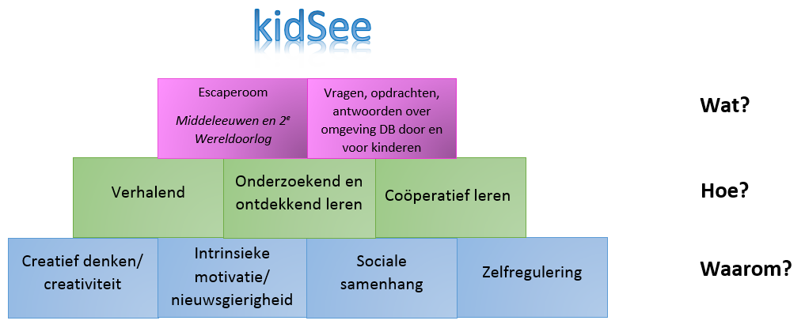
kidSee
App voor en door kinderen
Fundament gelegd

Slide 4
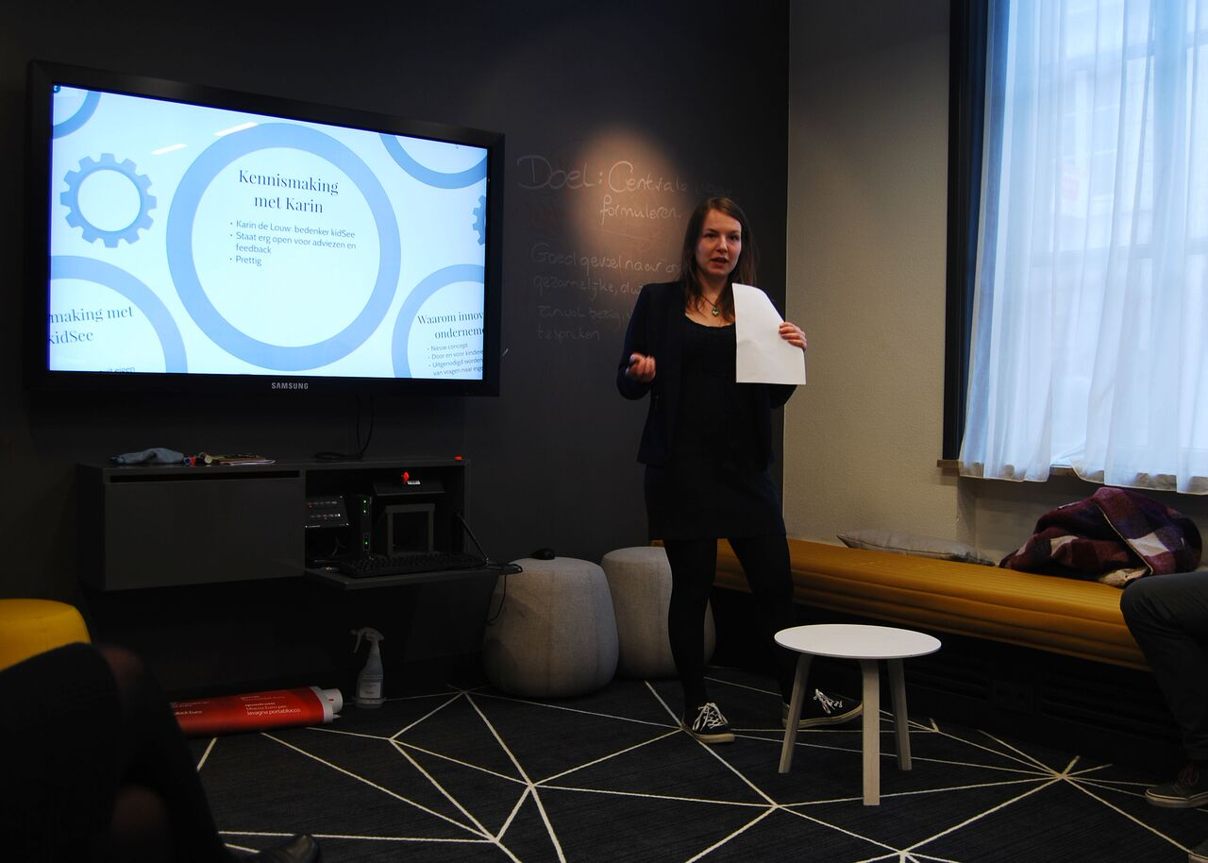
kidSee
Presentatie op het Stadskantoor ‘s-Hertogenbosch
Januari 2018

Slide 5
kidSee
Brainstormsessie met team OO ‘sH
Design en ontwerp
De markt op gaan
Leerarrangement
Ontwikkelingen:
Prototype in de maak: ICT-studenten Avans
Leerarrangement rondom onderzoekend en ontwerpend leren, kidsee als middel
Pilots op scholen

Slide 6
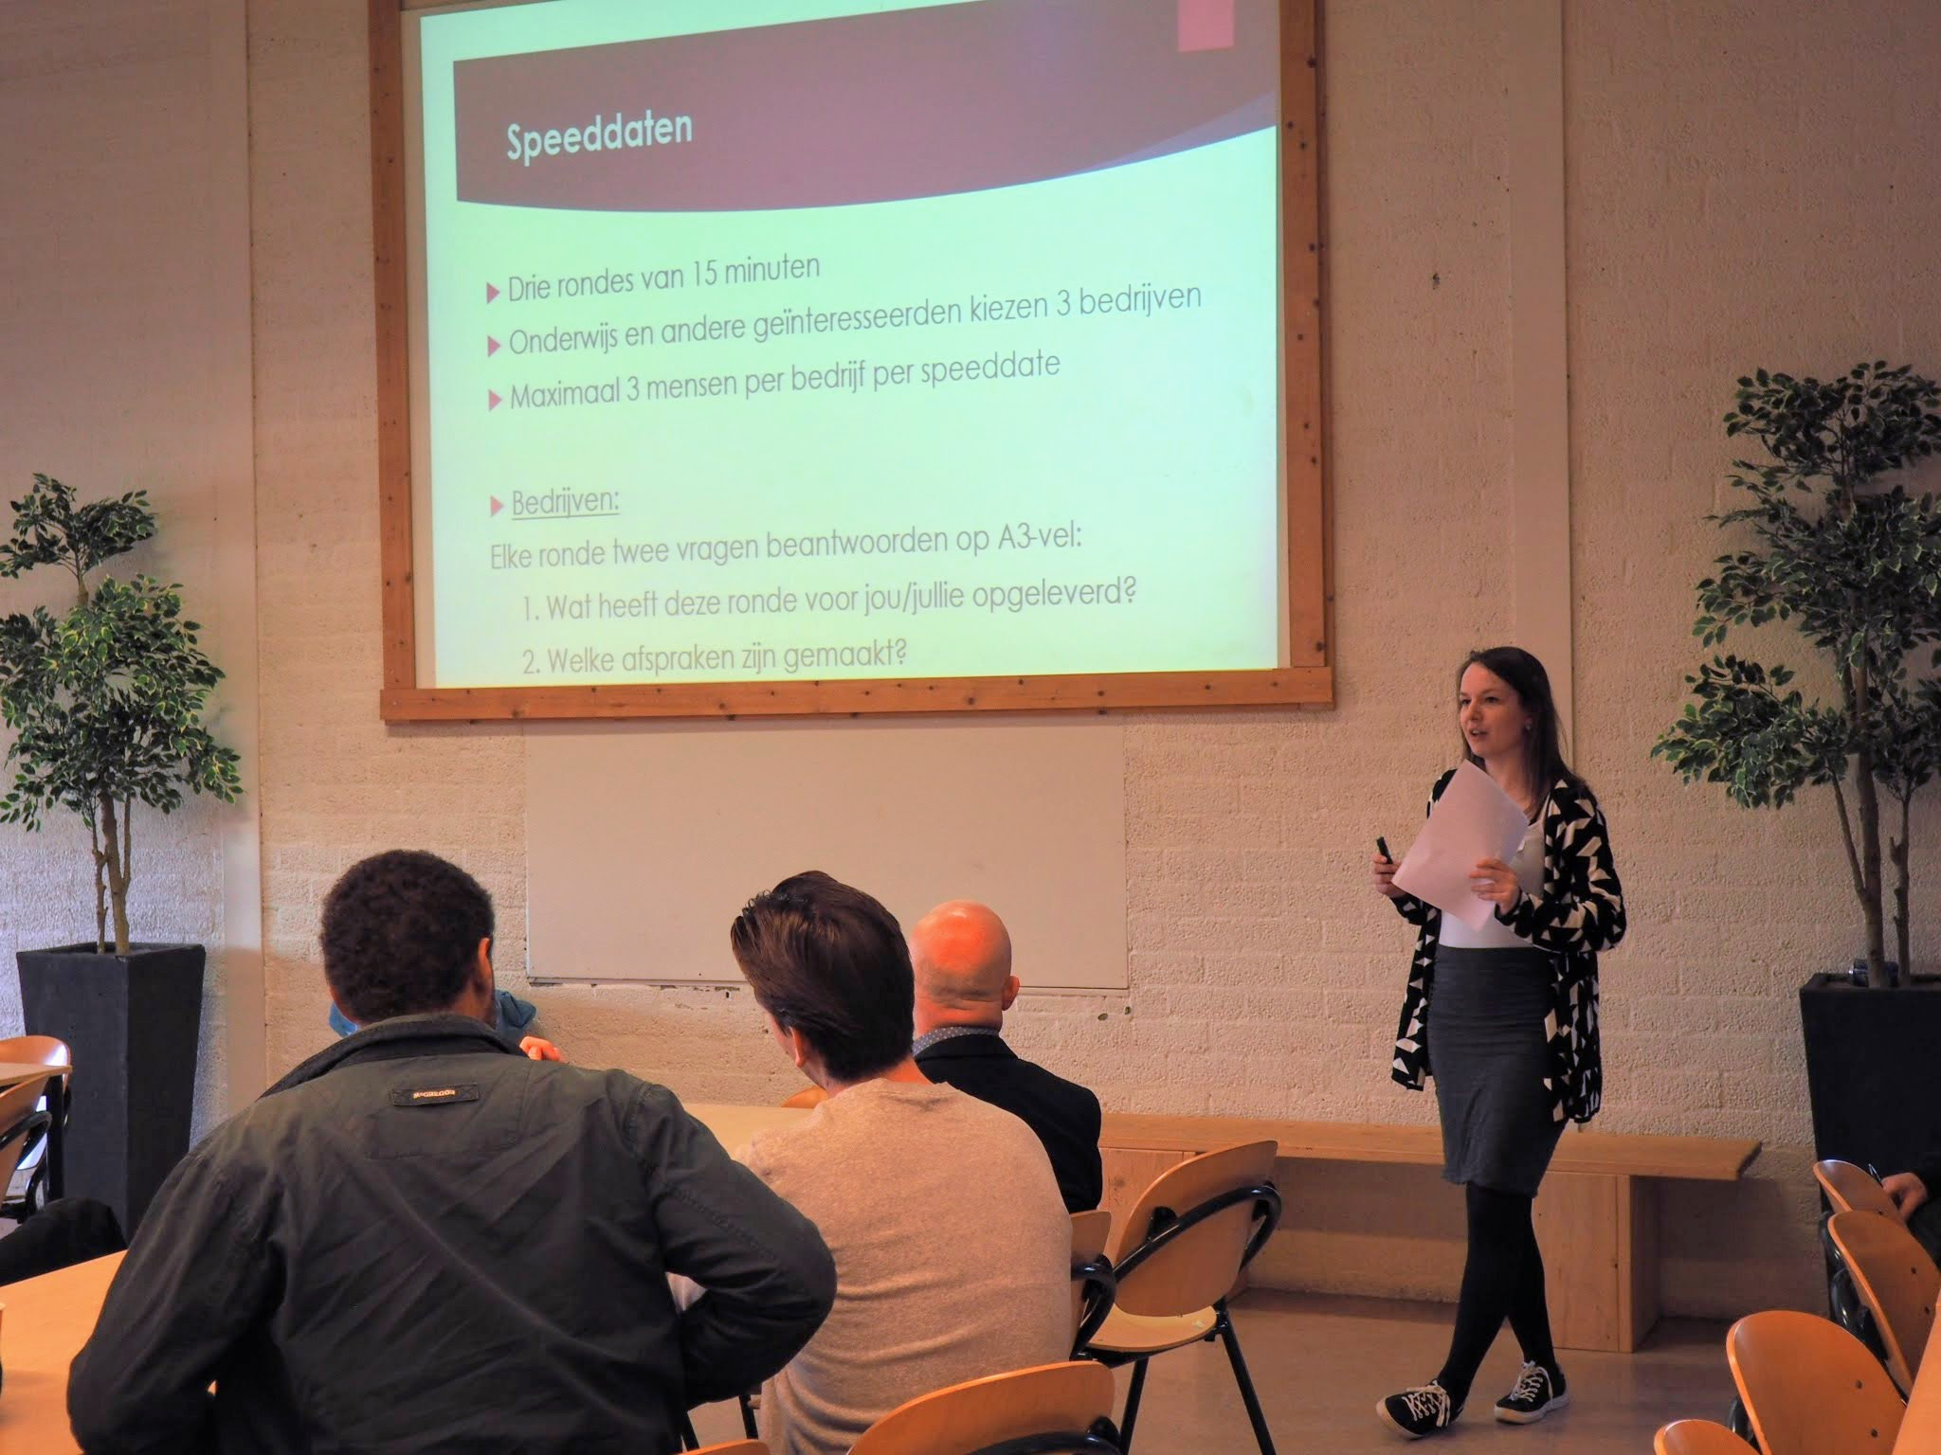
Techniek
Netwerkbijeenkomst Techniek, zorg en betekenisvol onderwijs in februari 2018.

Slide 7
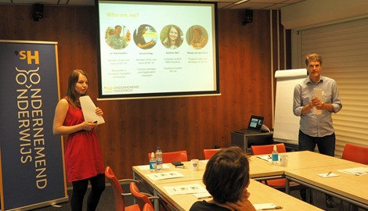
Workshop Entrepreneurial Education
Multiplier Event juni 2018
Pass2Work
InsideOut OutsideIn

Slide 8
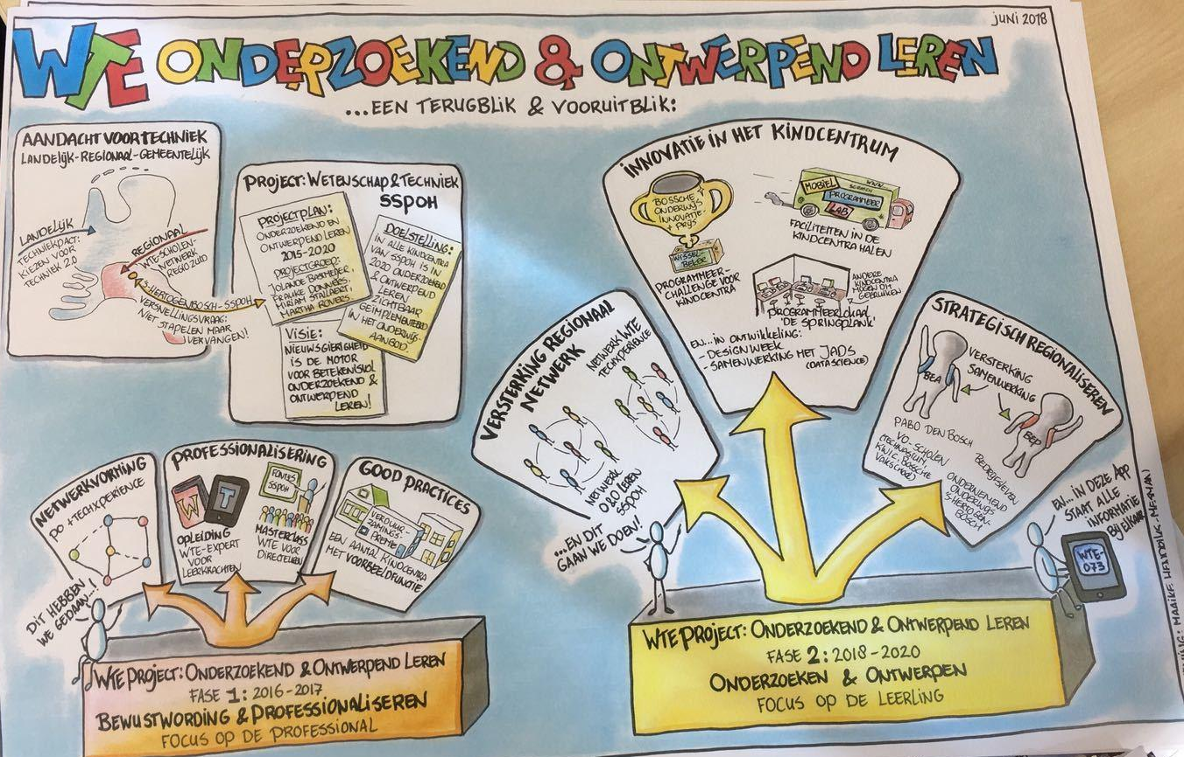
Vooruitblik
Nieuw project volgend schooljaar.
In projectgroep W&T SSPOH scholen ‘s-Hertogenbosch → doorgaande leerlijn techniek, scholen en bedrijven verbinden.

Slide 9
Dus…
Ik blijf nog hangen bij OO ‘sH!
Waardevol:
Positieve energie
Uitdagingen
Netwerk vergroten
Persoonlijke ontwikkeling
Geweldig team

Slide 10
Hebben jullie vragen of opmerkingen?
Contact:
Mail: apollinemol@gmail.com
LinkedIn: Apolline Mol

